Slide 1
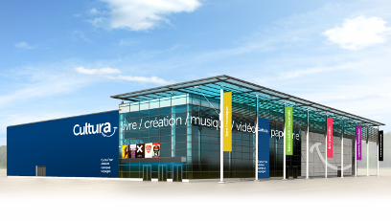



Cultura
Université des professeurs Bac pro Commerce
Mardi 30 Octobre 2012

Slide 2
Une idée, un concept
Depuis sa création en 1998, Cultura apporte une nouvelle vision de la culture, une culture accessible :
Ouverte, vivante et épanouissante.
Proche de ses clients, car :
proche des lieux de consommation : un réseau de 52 magasins (dont 2 ouvertures en 2012 : Auxerre et Plan de Campagne) répartis dans toute la France dans les zones commerciales de périphérie.
privilégiant la découverte et le rassemblement de toutes les formes de loisirs artistiques et culturels dans ses magasins, allant de 1 500 à 3 500 m², d’un Flagship-store de 6 000 m2 et un site web marchand cultura.com

Slide 3
Historique
1998
Ouverture du 1er magasin à La Rochelle
2002
L’expansion s’accélère : L’enseigne passe de 6 à 14 magasins
2005
Création du site de ventes en ligne Cultura.com
2001
Installation des Services Centraux à Mérignac (33)
2012
52 Magasins
2200 Collaborateurs dont 220 aux services centraux
4 à 8 ouvertures / an

Slide 4
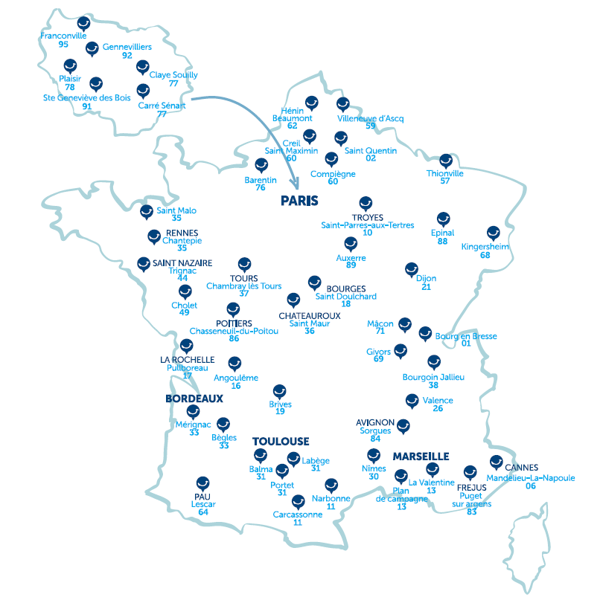
52 Magasins répartis sur toute la France
Taille moyenne : +/- 2000 m²
Du plus petit : La Rochelle (1000m²)
au
Au plus grand : Bègles (6000m²)

Slide 5
UNE EQUIPE ETONNANTE
Un succès porté par des collaborateurs inspirés et inspirants.
Plus de 2 000 salariés, vecteurs de diffusion de la culture.
Entre 40 et 60 emplois créés localement par ouverture de magasin.
La passion comme moteur
Des collaborateurs passionnés, ouverts et disponibles.
Un constant développement des compétences et des savoir-faire pour favoriser le partage des passions et des talents.

Slide 6
LA CULTURE DE L’OUVERTURE
Véritables relais culturels locaux, les magasins Cultura s’impliquent au quotidien dans le tissu culturel régional. Destinés à valoriser les écrivains, chanteurs ou musiciens locaux, des show-cases et séances de dédicaces sont ainsi proposés au public tout au long de l’année.
En 2011,ce ne sont pas moins de 6 000 événements qui ont ainsi été organisés sur les « Scènes » et « Espaces Découvreurs de Culture » de toute la France.

Slide 7
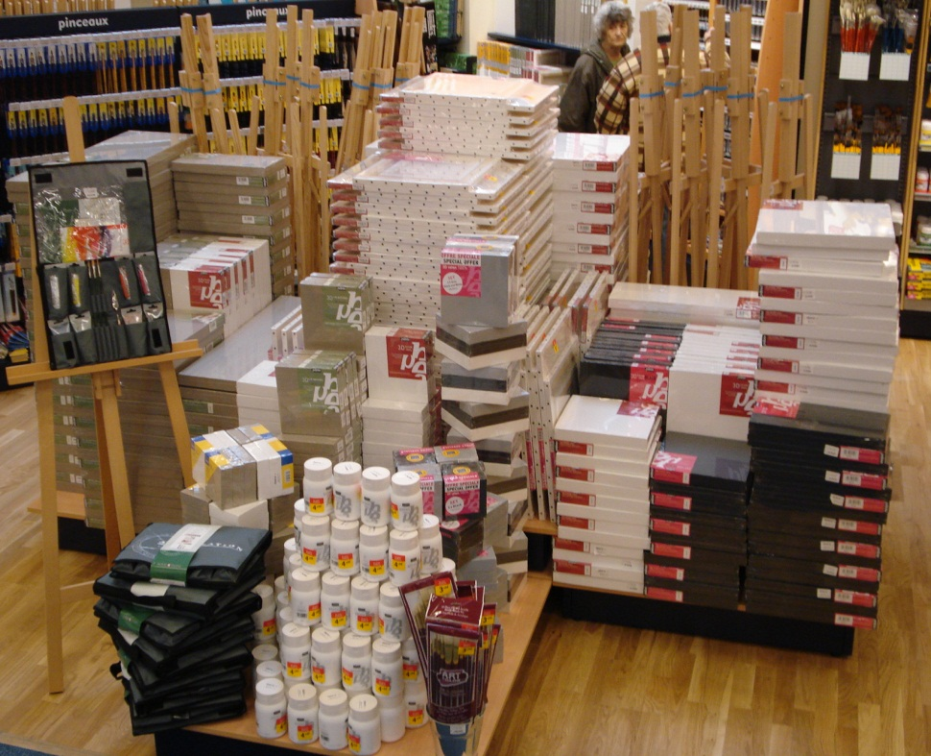
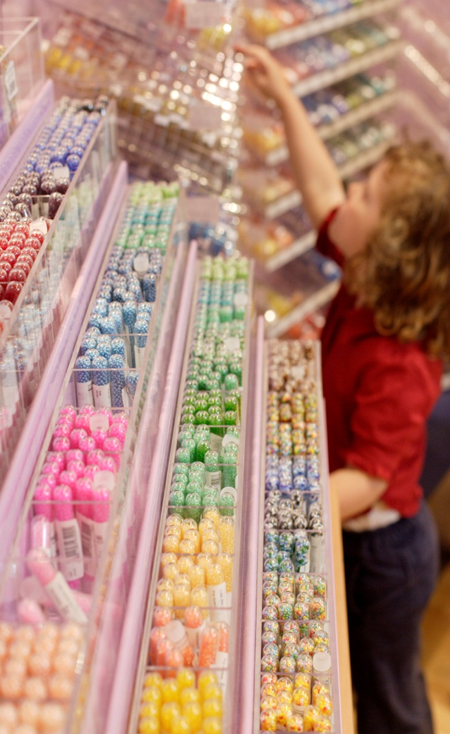
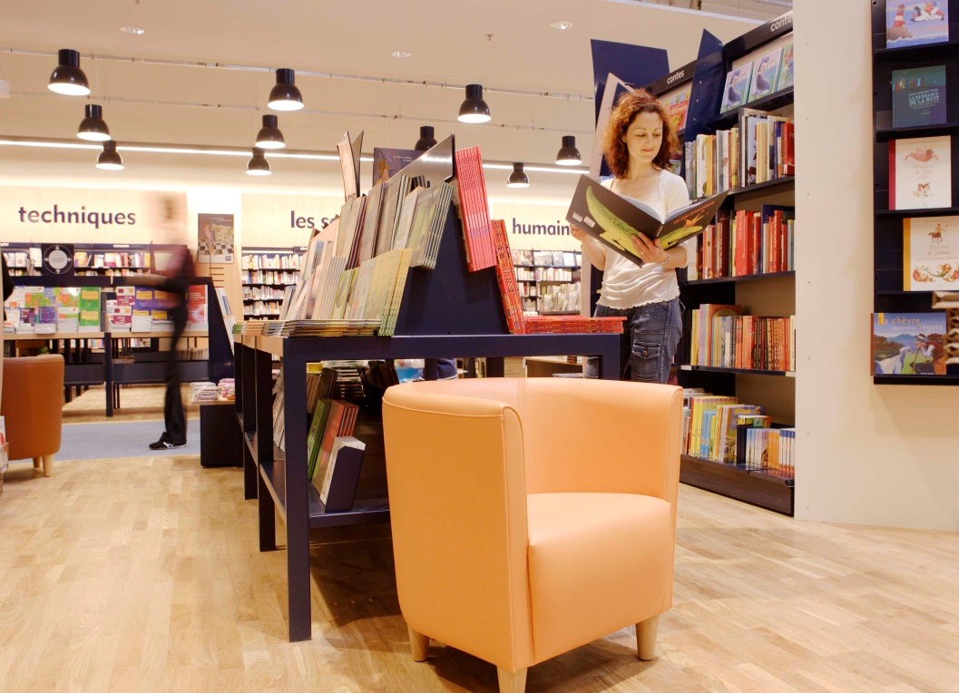

Nos produits & Services
Le secteur « éditorial » :
Les livres
La musique
Les vidéos
Les loisirs numériques
Les Services :
La scène
La billetterie
L’atelier créatif
Les séances dédicaces
La presse
Échanges/remboursement
Cartes cadeaux
Facilités de paiement
Réservation
Livres scolaires
Le So Good Café
Le Secteur Papeterie Loisirs Arts
La papeterie
Les loisirs créatifs
Les beaux arts
L’encadrement
Les jeux, les jouets
La carterie

Slide 8
L’organigramme d’un magasin
LES ADJOINTS DE SECTEUR
SERVICE / PLA / EDITORIAL
LE DIRECTEUR
DE MAGASIN
LES CLIENTS
LES CONSEILLERS DE VENTE / L’ANIMATRICE ATELIER
SERVICE / PLA / EDITORIAL
LES CHEFS DE SECTEUR
SERVICE / PLA / EDITORIAL

Slide 9
Les métiers aux Services Centraux basés à Mérignac (33 )
Direction de l’Offre
PCE
Livre
MVLN
Services
E-Commerce
Marketing stratégique et opérationnel
Communication externe
Direction Expansion & Aménagement-Travaux
Direction Supply Chain
Direction des Ressources Humaines (DRH)
Direction de l’Organisation et des Systèmes Informatiques (DOSI)
Direction Administrative et Financière (DAF)

Slide 10
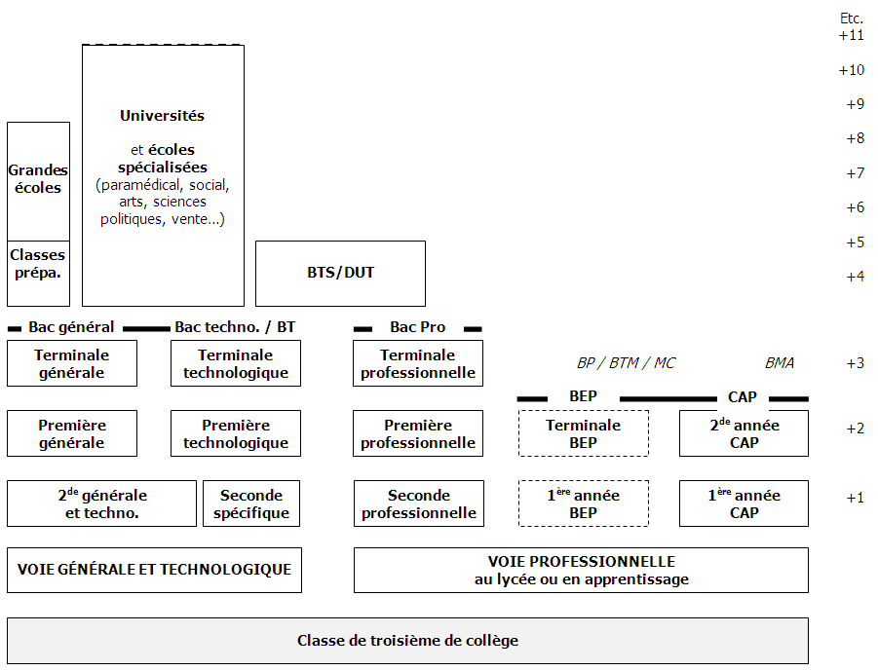
Avec quelles études ?
Chef de secteur/ Directeur de magasin
Adjoint chef de secteur / Conseillers de vente

Slide 11
Nos valeurs
Déployer l’offre la plus pertinente du marché: prix, gammes, services, équipes
Construire avec des collaborateurs professionnels, ouverts et disponibles, qui partagent simplement leurs passions et créent les conditions pour satisfaire chaque client
Rendre les loisirs culturels et artistiques accessibles à tous
S’ouvrir au monde et ouvrir sur le monde
Être une entreprise performante et citoyenne
Enchanter chaque client…

Slide 12
Les Fondamentaux du service client
Plus qu’une technique de vente, la pertinence du service client passe par :
Une relation Client que nous instaurons et animons régulièrement grâce à des basiques de service : Bonjour, sourire, disponibilité physique
Une relation Client que nous nourrissons grâce au partage de Passions et d’expériences
Une relation Client que nous enchantons par des animations, des dédicaces, des démonstrations, des expériences qui marquent les esprits
L’émotion et La Passion au cœur de notre relation Client

Slide 13
Le management de nos collaborateurs
Des collaborateurs recrutés avec des Pré Requis de savoir Etre
Des Cadres exemplaires sur le service client, ‘ le responsable valeur d’exemple’
Des Equipes suivies collectivement sur le service client
Un questionnaire Client et un diagnostic régulièrement réalisé
Une formation ‘Animer la relation Client’
Un suivi des indicateurs de Performance
Une formation ‘Les clés de la Vente’ disponible sur chaque secteur en e-learning qui met en avant des notions d’écoute, de guide, d’échange; de réassurance…
Animer les équipes de façon ludique pour provoquer plaisir et ancrer la motivation dans la durée sur la Relation Client

Slide 14
Un concept pensé pour le Client
Des magasins qui rendent accessible la culture et les loisirs par :
Notre Atelier qui rend accessible des techniques de LC ou Beaux arts au plus grand nombre
Une scène qui permet à nos artistes de se produire et de faire partager leurs talents
Des espaces de confort qui permettent aux clients de prendre le temps de choisir, feuilleter, écouter, tester les produits ….
Un magasin en WIFI qui est connecté au monde
Des Magasins qui évoluent avec le temps mais fondamentalement garant de la qualité du service client

Slide 15
Des services différenciant
Un positionnement sur la Rentrée des Classes qui revendique l’accompagnement de nos clients sur des achats stressants depuis plus de 10 ans :
La préparation de la liste scolaire à partir du mois de Juin. Lancé en Juin 2004, elle remporte chaque année un franc succès
L’accompagnement sur les commandes des livres scolaires : Des Commandes suivis par nos libraires sur un secteur complexe
La Banque Scolaire : Cultura et la Croix Rouge s’associe depuis 5 ans pour récolter des fournitures scolaires

Slide 16
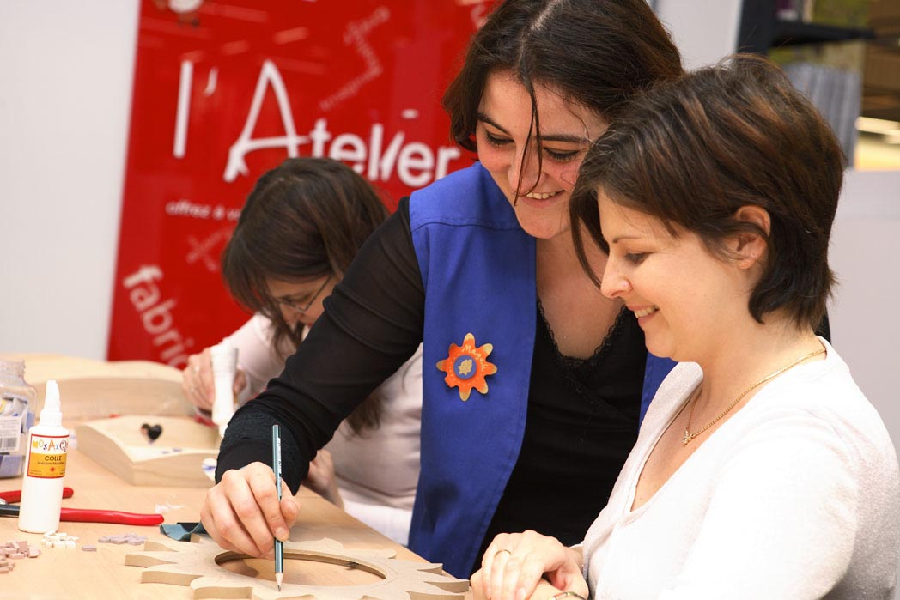
Des services différenciant
Un positionnement sur les Loisirs créatifs et les Beaux Arts par l’atelier:
Un atelier qui propose toutes les techniques (du plus facile au plus technique)
Des supports Pas à Pas disponibles pour nos clients
Un blog C’Mon Atelier sur www.cultura.com qui permet de partager avec les clientes des idées et des techniques
Des partenariats avec la presse féminine spécialisée

Slide 17

Les nouveautés en 2012…..
Un Cultura Magazine a vu le jour au mois de Septembre pour le 1er numéro pour aller plus loin dans le lien qu’on souhaite créer
C’ est tout Cultura dans un magazine défricheur,
pertinent et complet.
Tous nos métiers
Toutes nos passions
Toutes nos idées
A l’inverse des exercices types que sont les catalogues et guides d’achat occasionnels (des supports commerciaux de présentation neutre), il s’agit d’un média d’ « infotainment » (Information et Divertissement), construit sur les fondements de la presse culturelle, capable de relayer et valoriser l’essentiel de l’offre in store via une approche de fond et de conseil au consommateur.

Slide 18
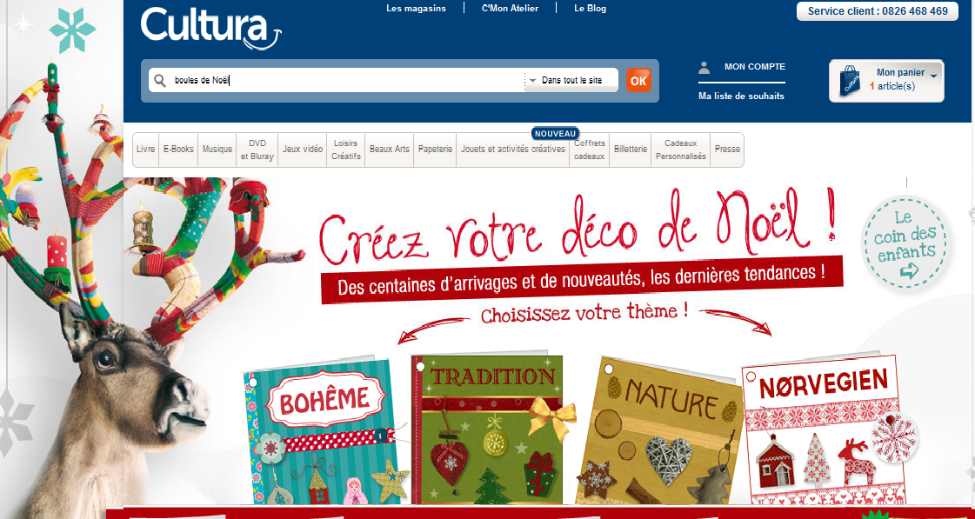
Les nouveautés 2012…
Un Site Cultura.com qui permet d’avoir accès à l’ensemble de l’offre Cultura et de se faire livrer sur son magasin : Le Click and Collect

Slide 19
MERCI DE VOTRE ATTENTION

